Slide 1
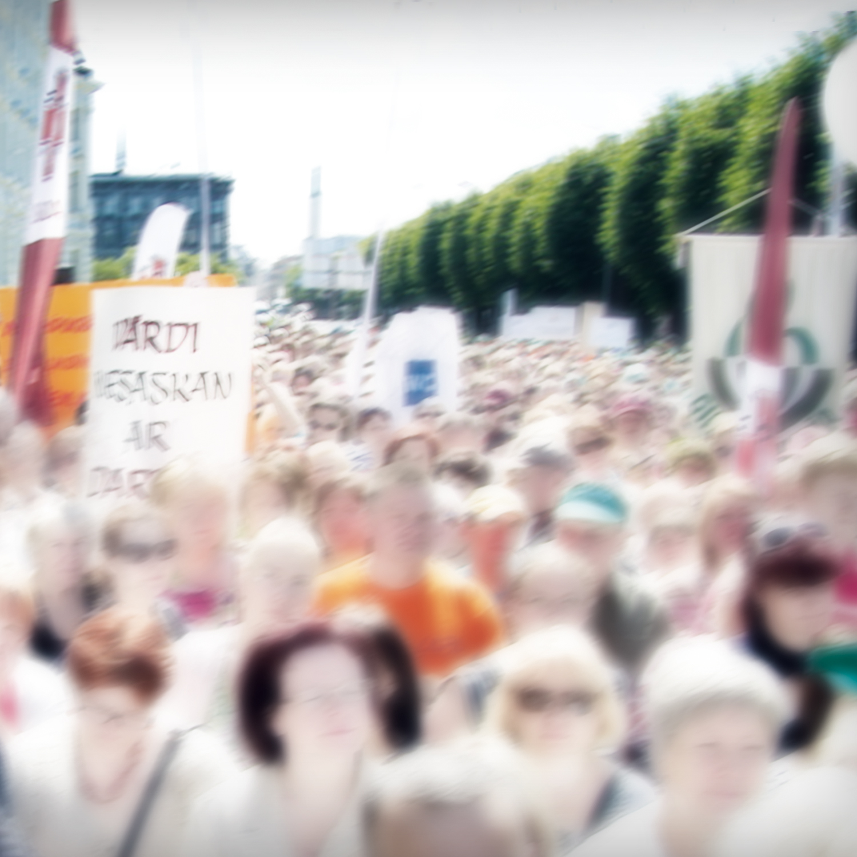





Darbnespējas lapu regulējums
un to administrēšana
Konkurētspējas un ilgtspējas trīspusējās sadarbības apakšpadomes sēde
2024.gada 30.aprīlis

Slide 2
Latvijas uzņēmumu konkurētspēju Baltijas valstīs neapdraud izdevumi par darbnespējas lapām.

Slide 3
Avots: Eurostat

Slide 4
Izmaiņas pārskata periodā
Latvija | 90%
Lietuva | 115%
Igaunija | 71%
Latvija | 909 EUR
Lietuva | 1147 EUR
Igaunija | 1014 EUR
Avots: CSP, OSP, EESTI STATISTIKA, LBAS aprēķins

Slide 5
Avots: Eurostat

Slide 6
Salīdzinot Baltijas valstis:
Nodokļu ieņēmumi no iedzīvotāju ienākumiem ir auguši vienmērīgi:
LT - 5,3 reizes
EE - 5,4 reizes
LV - 6,0 reizes
Nodokļu ieņēmumi no uzņēmumu ienākumiem ir auguši diferencēti:
LT - 17,4 reizes
EE -10,8 reizes
LV - 3,6 reizes
Avots: OECD

Slide 7
Latvijā ir otrā konkurētspējīgākā nodokļu sistēma OECD dalībvalstu vidū
Uzņēmējdarbības ienākumu nodokļi
1.vieta
3.vieta
27.vieta
Iedzīvotāju
algas
nodokļi
Patēriņa nodokļu konkurētspēja
lielāku ietekmi atstāj uz gala patērētājiem, sevišķi zemo un vidējo algu segmentā, nevis uzņēmējiem
Avots: “Starptautiskā nodokļu konkurētspējas indeksa" novērtējums,
kuru katru gadu veic investoriem draudzīga ASV domnīca "Tax Foundation« (2023)

Slide 8
Sociālo garantiju samazināšana sekmē ēnu ekonomiku.
Aptuveni ¼ iedzīvotāju nav uzticības valsts varai (OECD).

Slide 9
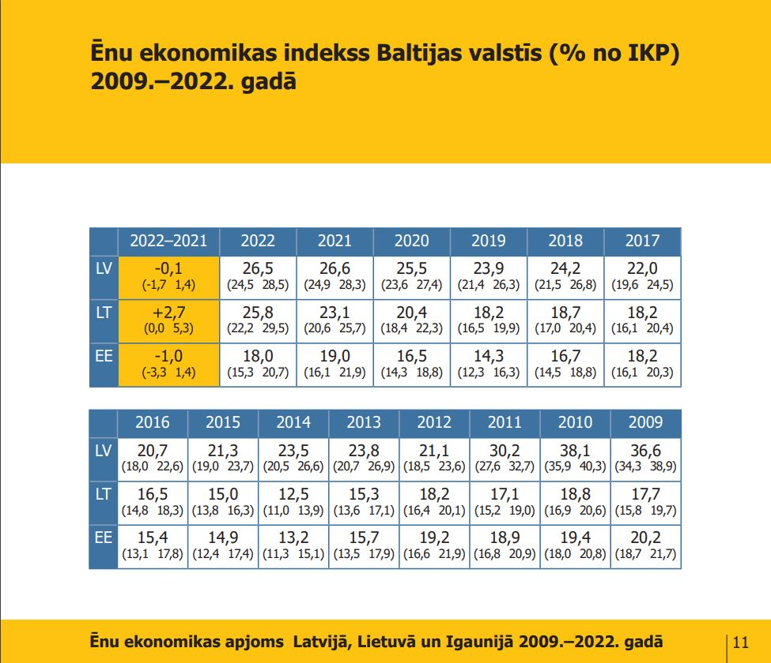

Slide 10
Visi līdzšinējie
darba devēju un
valsts priekšlikumi
par darba nespējas lapu apmaksu samazina darbinieku
sociālās garantijas.

Slide 11
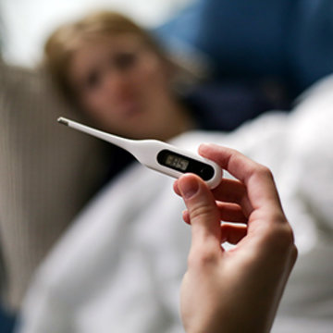
SLIMĪBAS LAPU 100% APMĒRĀ NO NETO ALGAS UN APMAKSĀT NO SOCIĀLĀ BUDŽETA
15’307 Latvijas pilsoņu kolektīvais iesniegums
Modelis/Diena | 1 | 2 | 3 | 4 | 5 | 6 | 7 | 8 | 9 | 10
Latvija | 0% | 75% | 75% | 80% | 80% | 80% | 80% | 80% | 80% | 80%
LDDK/LTRK priekšlikums | 0% | 0% | 0% | 70% | 70% | 70% | 70% | 70% | 80% | 80%
Igaunija | 0% | 0% | 0% | 70% | 70% | 70% | 70% | 70% | 70% | 70%
Lietuva | 62,06% | 62,06% | 62,06% | 62,06% | 62,06% | 62,06% | 62,06% | 62,06% | 62,06% | 62,06%
EM/LM | 0% | 60% | 60% | 70% | 70% | 70% | 70% | 70% | 75% | 75%
Aprēķini veikti pie vidējās darba samaksas 2023 (1537.00 eiro) pie 21 darba dienas mēneša
Dienu skaits, kuras kompensē:
DNL apmaksas kārtības modelis | Zaudējumi cilvēkam slimojot 9 dienas (A lapa)
Latvijā esošā kārtība | 122,75 eiro
LDDK priekšlikums | 227,36 eiro
EM/ LM kompromiss | 165,45 eiro
 | Darba ņēmējs
 | Darba devējs
 | Valsts

Slide 12
Aptaujas dati (n=1005)*
par slimības lapām uzrāda tendenci, ka:
39% Latvijas iedzīvotāju darbspējīgā vecumā norāda,
ka Latvijā strādājošais nevar atļauties slimot,
jo baidās pazaudēt darbu
galvenais iemesls, kāpēc Latvijā strādājošais nevar atļauties slimot,
ir augstās veselības aprūpes pakalpojumu izmaksas,
gandrīz puse (48%) respondentu uzsver, ka nevar atļauties slimot,
jo medicīna ir pārāk dārga
20% respondentu norāda, ka iemesls, kāpēc nevar atļauties slimot, ir medicīnas nepieejamība
Avots* Biofarmaceitisko zāļu ražotāju asociācijas Latvijā veiktā aptauja
https://www.tvnet.lv/6753362/aptauja-gandriz-40-stradajoso-slimosanu-saista-ar-risku-zaudet-darbu

Slide 13
Ja visi sociālie partneri vienojas,
tad arodbiedrības varētu diskutēt
Diena | 1 | 2 | 3 | 4 | 5 | 6 | 7 | 8 | 9 | 10
Esošā kārtība | 0% | 75% | 75% | 80% | 80% | 80% | 80% | 80% | 80% | 80%
Modelis Nr.1 | 0% | 80% | 80% | 80% | 80% | 80% | 80% | 80% | 80% | 80%
Modelis Nr.2* | 0% | 75% | 75% | 80% | 80% | 80% | 80% | 80% | 80% | 80%
*- sociālais nodoklis vecāku apdrošināšanai 1,16% apmērā tiek novirzīts pamatbudžetā ar ikgadēju indeksāciju
Dienu skaits, kuras kompensē:
DNL apmaksas kārtības modelis | Zaudējumi (eiro) cilvēkam slimojot
 | A lapa (9 dienas) | 10 dienas
Latvijā esošā kārtība | 122,75 | 141,96
Modelis Nr.1 | 134,49 | 145,17
Modelis Nr.2* | 131,29 | 150,50
 | Darba ņēmējs
 | Darba devējs
 | Valsts
Aprēķini veikti pie vidējās darba samaksas 2023 (1537.00 eiro) pie 21 darba dienas mēneša

Slide 14
Darba devēju piedāvāto DNL izmaiņu finansiālā ietekme
(milj. eiro)
- 73,4
IIN Pašvaldība
- 18,0
VSAOI
kopā
- 49,4
IIN Valsts
- 6,0
Izmaksas par
9. dienu
- 18,2
Papildus

Slide 15









PALDIES!
Bruņinieku ielā 29/31
Rīgā, LV – 1001
www.arodbiedribas.lv
lbas@lbas.lv

